Slide 1

Zenekar

Slide 2
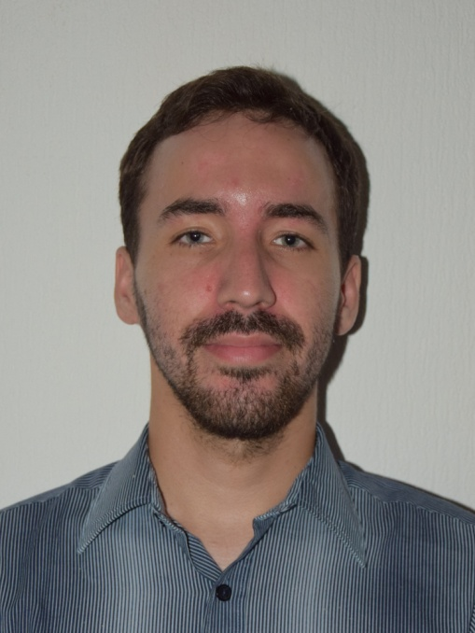
A prezentáció címe ide jön
Holhós Attila
Programtervező informatikus Msc.

Slide 3
Zenekar
Regisztrációs oldal
Publikus profil
Adatok
Galéria
Naptár
Demo
Admin oldal
Notes:
A mi feladatunk volt a zenekarok regisztrálásának megoldása és a publikus oldal megjelenítése, amin a zenekarhoz kapcsolódó információk jelennek meg.
Ez azért volt fontos, mert bárki aki egy ilyen oldalára ellátogat, ismeretet szerezhet az adott zenekarról. Képeket láthat róluk, zeneszámaikat meghallgathatja, megnézheti, hogy legközelebb mikor és hol fognak fellépni.

Slide 4


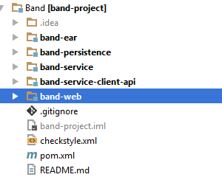
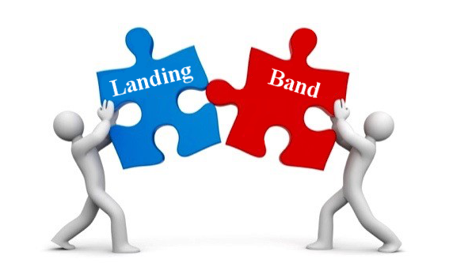
Feladataim
Notes:
A projekt során több feladatom is volt.
- Először a projekt kezdetleges felépítését alakítottam ki. Néhány a fejlesztéshez szükséges eszközt a modulunkba betettünk (Javadoc, checkstyle)
- Majd a képeket feltöltését és megjelenítését valósítottam meg. Itt a képaláírás módosítása is lehetséges.
- Zene megjelenítése és lejátszása közösen Árminnal.
- A landing modult megvalósító csapattal közös munka. Az általuk szolgáltatott cookie feldolgozása, a felhasználó zenekarának beazonosítása.
Emellett megvalósításra került az is, hogy csak az admin jogokkal rendelkező felhasználó és zenekar tulajdonos tudjon képeket, demókat feltölteni vagy bármilyen módosítást végrehajtani a publikus profilon. Mindenki más csak nézni tudja az adott oldalt.

Slide 5


Nehézségek
Primefaces vs HTML5
ManagedBean helyett Servlet
Notes:
A legnagyobb nehézség a zeneszámok megjelenítésénél és lejátszásánál adódott. Először is egy primefaces lejátszóban gondolkodtunk. Ez azonban több problémát is eredményezett. Ez a modul a quicktime-ot használja és ha annak verziója nem naprakész, akkor olyan dolgokat produkál, mint a zene automatikus elindítása. Továbbá a lejátszó megjelenési felülete sem volt a legszebb. Valamint az is probléma volt, hogy a zeneszámnak egy meghatározott része , 10-15 másodperc játszódott le. Valahol valamilyen limitkorlát lehetett.
Ehelyett mi inkább a HTML5 audio modulját vettük elő. Ehhez viszont nem tudtunk konkrét fájl elérést adni, hanem egy http kéréssel kérte el a fájl. Ehhez kellett egy servlet, ami a kérésre visszaadta a zenefájlunkat.

Slide 6
Amit legjobban szerettem
Adatbázis és Service szinten dolgozni
Demo modul közös fejlesztése
Közös kódolás
Egy kis többnyelvűség
Notes:
Munkám során az adatbázis és a service rétegben éreztem magam a legjobban.
A projekt során néhány feladatnál voltak közös eszmecserék. Mit hogyan lenne jó megoldani. Ezeket nagyon hasznosnak tartottam, mert nem csak csapatépítő szerepe volt, hanem a feladat megoldásának idejét is felgyorsították. Valamint én mindig előnyben részesítettem, hogy egymással valamilyen interaktív, valós idejű kommunikációt folytassunk. Gyors és nincs lehetőség a félreértésekre.

Slide 7

KÖSZÖNÖM A FIGYELMET!
Kapcsolattartó neve
Kapcsolattartó telefonszáma

